Slide 1
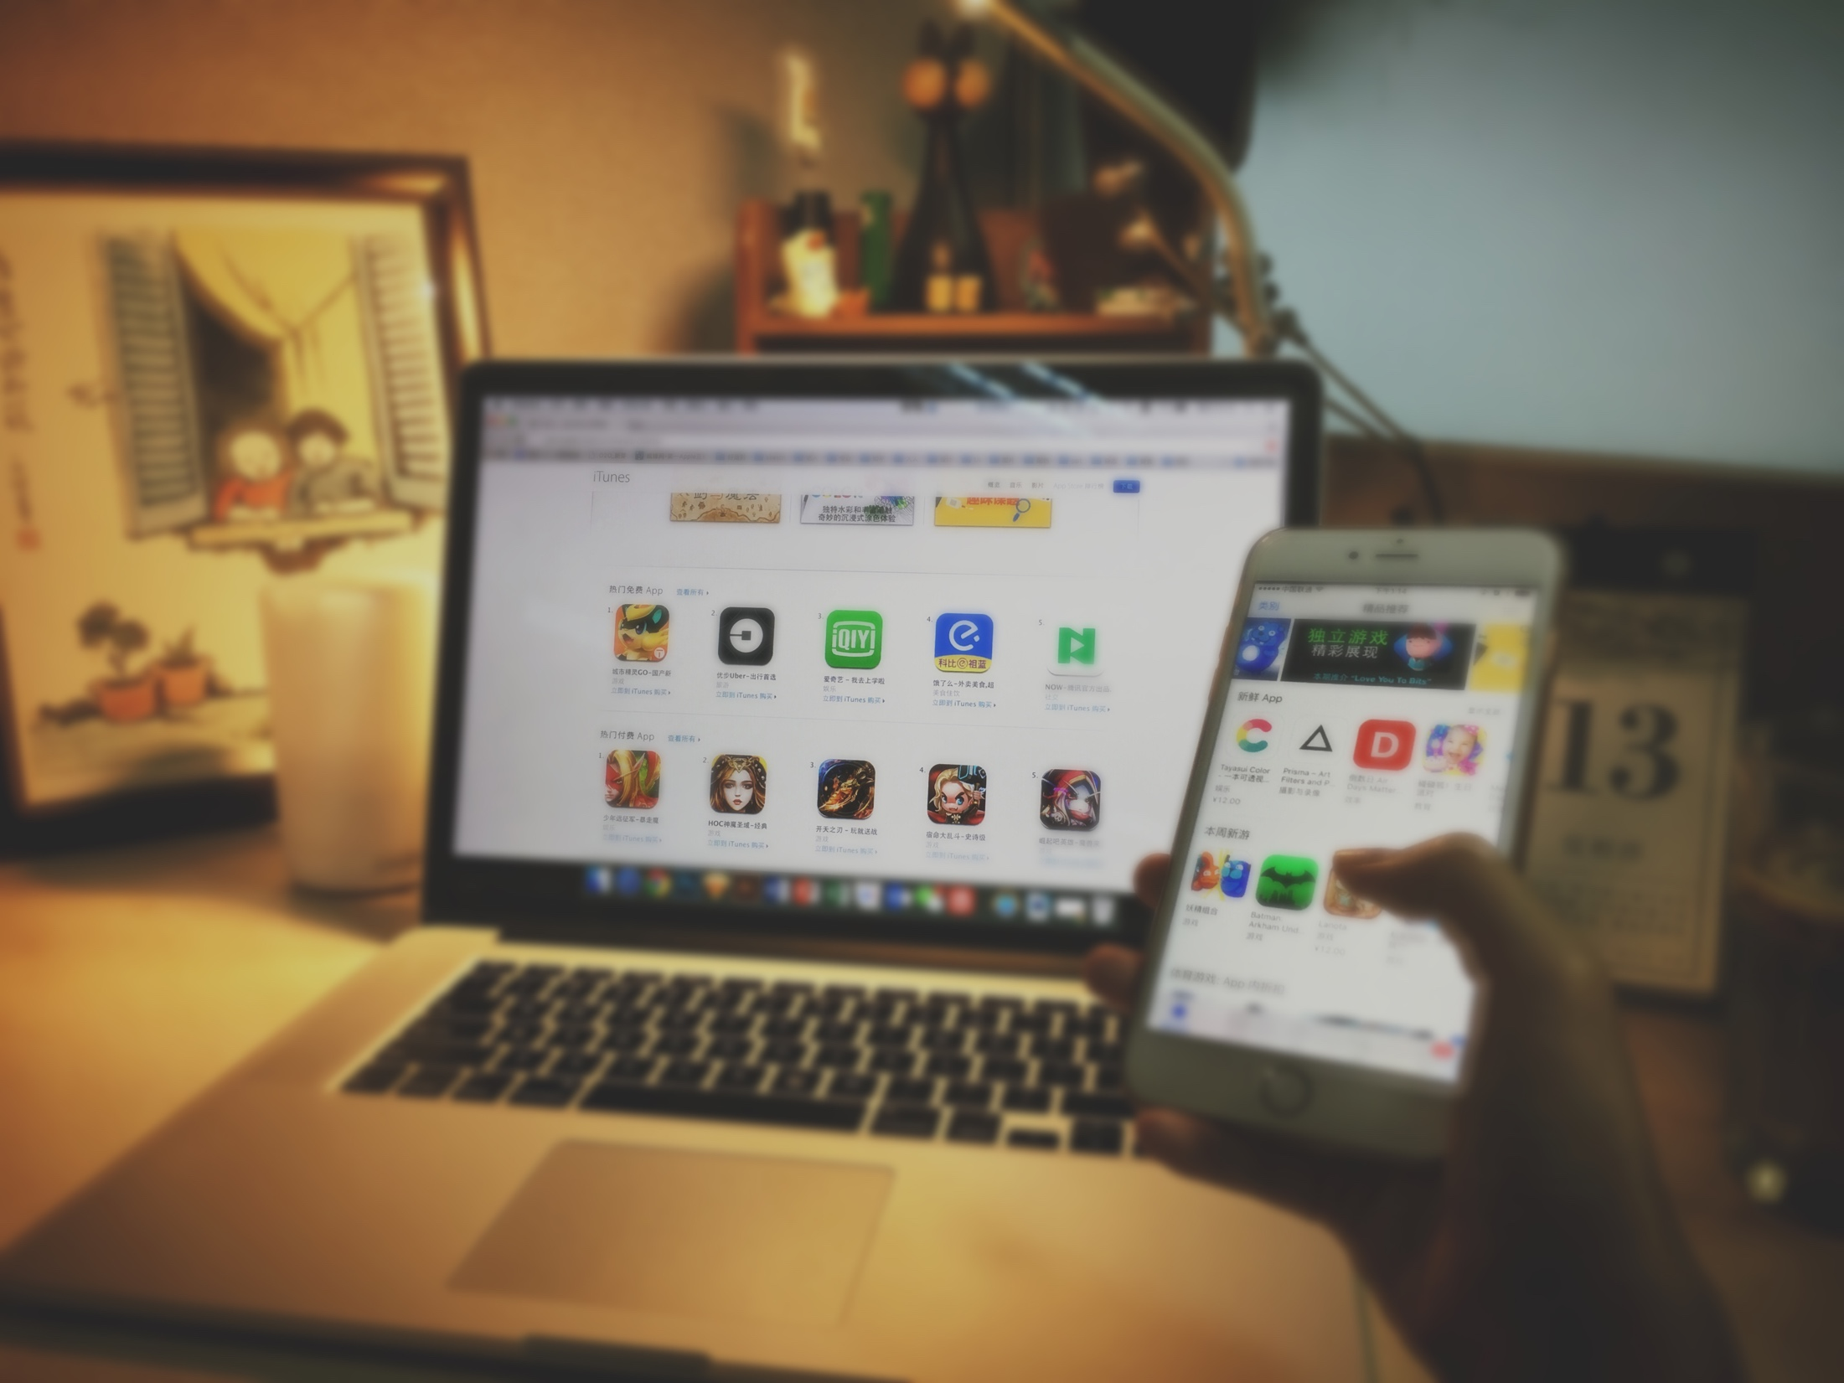


00后智能手机及APP
使用习惯研究报告

Slide 2
声明
本报告由百度手机助手大数据团队、百度MUX用户研究团队联合发布。报告内容包括00后智能手机使用经验及选购、智能手机属性及使用习惯、智能手机APP使用习惯、以及智能手机热门APP排行榜。
报告中榜单数据来源于百度手机助手大数据团队，通过对百度手机助手内安卓APP整体榜单进行深入挖掘，精准呈现最受00后用户欢迎的APP榜单。其他数据来源于百度MUX用户研究团队对5819名网民的独家调研，数据经过严格清洗和筛选。
报告版权归百度手机助手大数据团队、百度MUX用户研究团队共同所有，任何中文转载或引用，须注明报告来源，同时不得删减或改写报告内容。国外机构如需转载引用，请提前联系以获取授权。

Slide 3
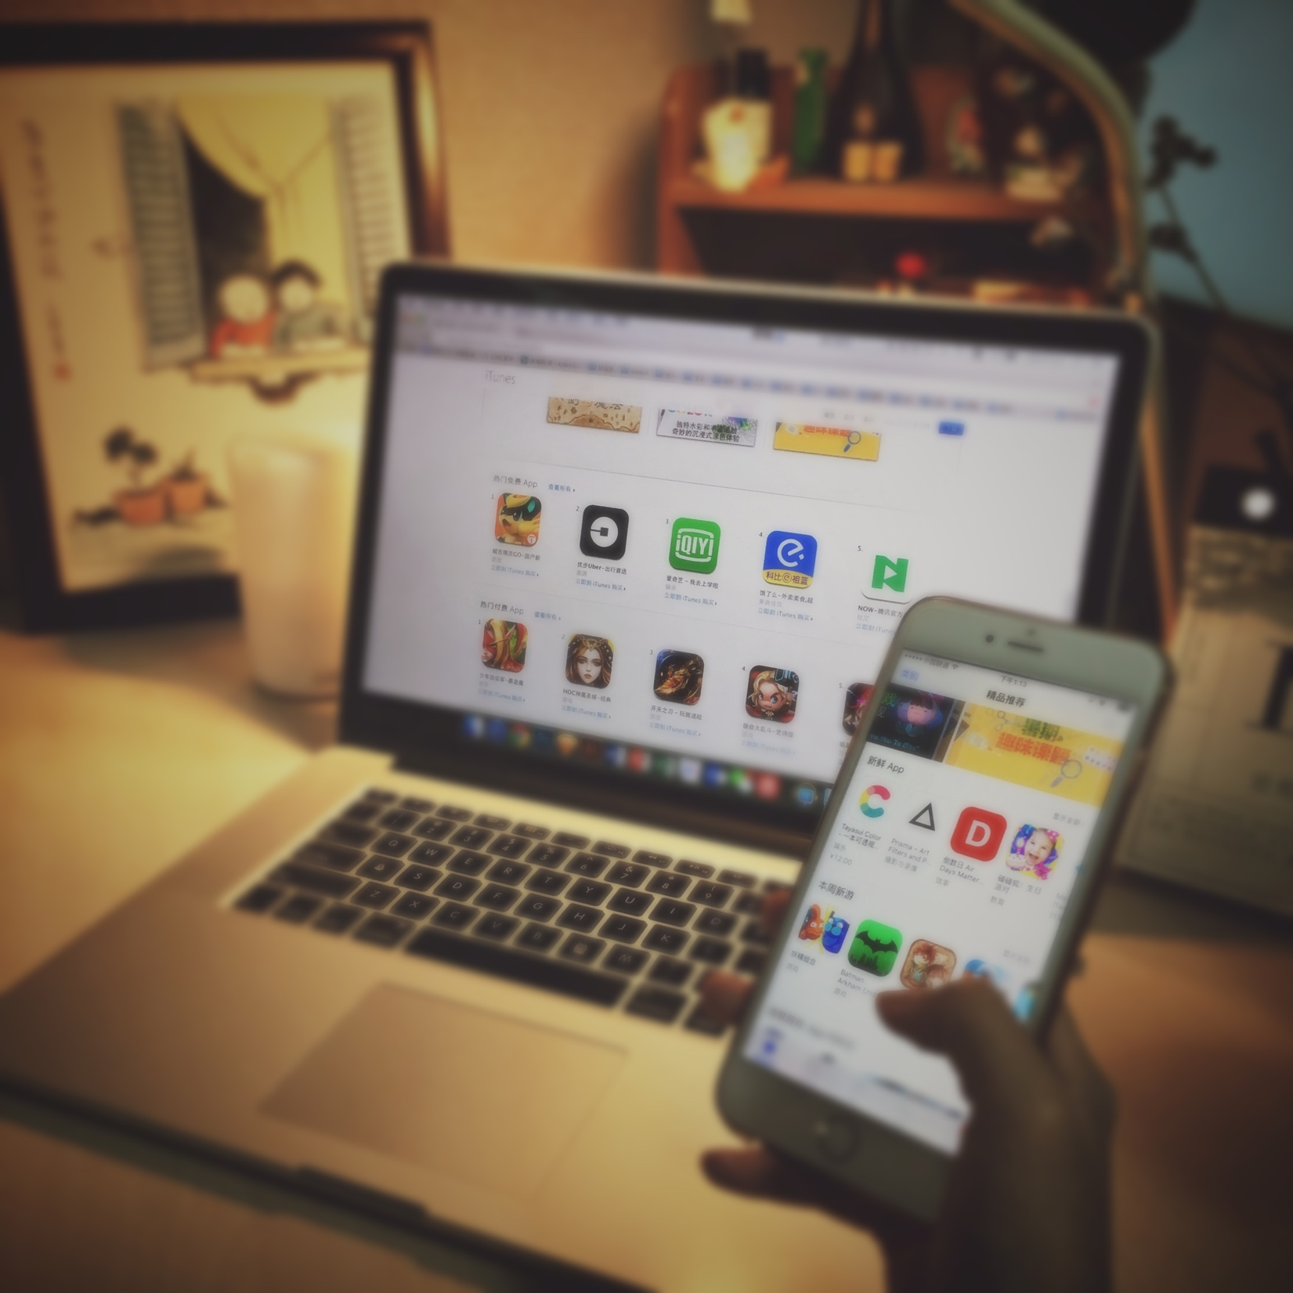
研究背景
本报告中的“00后”泛指2000年左右出生的用户群体，他们在互联网和智能手机的陪伴下成长，即将成为移动互联网和主流消费人群的中坚力量。
了解年轻一代智能手机的使用习惯，有助于APP开发者及移动互联网从业者洞悉发展趋势，制定更精准的产品、运营方案及品牌推广策略。

Slide 4
研究结论
00后智能手机使用经验及选择
00后智能手机属性及使用习惯
00后APP下载及使用习惯
接触智能手机早，换机潜力大
半数00后在小学时就已开始使用智能手机，超过2成目前尚未更换过，对低龄用户的争夺将越来越激烈。
小米手机渗透率最高，联想、酷派使用比例突出
00后使用小米手机最多，由于价格优势，联想和酷派在00后群体中渗透率相对较高，此外“其他”品牌整体使用比例00后也相对更多。
特色功能是购机时的重要关注点
外观、系统、价格是00后选购智能手机时最为关注的三大因素，此外00后用户对特色功能的关注程度更高，“有特色”对00后年轻用户的吸引力不容小觑。
男生购机时更关注系统与品牌，女生更关注外观、屏幕与拍照等视觉效果
安卓机使用占绝对优势
受价位及机型丰富程度影响，超过8成00后使用Android系统智能手机。
存储空间整体偏低
00后智能手机存储空间相对00前用户来说更小，4成在8G以下。
话费少、流量少
受无经济来源限制，00后话费普遍较低，每月50元以下用户接近7成，3成用户仅为20元以下。
00后用户更多使用免费的无线网，4G网络的使用比例相对较低，手机流量少，近4成用户在200M以下。
日使用智能手机时长偏短，消遣娱乐和学习目的突出
由于学校和家长的限制，00后每天使用智能手机时长相对00前偏短，1小时以下明显更多。
主动搜索下载APP最多，明星代言推荐下载突出
年轻人素来是明星粉丝的主力军，明星代言对00后的感召力相对更强，尤其是对女生更有吸引力。
学习、娱乐类APP使用最为频繁
00后在学习之外，主要活动就是娱乐，影音、游戏、阅读、拍照是00后主要的娱乐方式。
男生打游戏更多，女生学习、娱乐APP使用更丰富，消费APP与常用APP类型基本一致
00后在游戏、影音、阅读、学习类APP中消费更普遍，其中男生更多在游戏，女生更多在购物、阅读、学习APP中消费。
注：00后智能手机热门APP排行榜详见报告

Slide 5
Part 01
智能手机使用经验及选择
Part 02
智能手机属性及使用习惯
CONTENTS
Part 03
智能手机APP使用习惯
Part 04
智能手机热门APP排行榜

Slide 6
PART ONE
智能手机使用经验及选择
智能手机使用时间
智能手机换机频率
智能手机品牌及选购

Slide 7
接触时间
00后接触智能手机早，半数00后在小学时就已开始使用智能手机
随着智能手机的普及，年轻用户接触智能手机的时间点越来越早，超过9成00后在初中及以前就开始使用智能手机，对低龄用户的争夺将越来越激烈。
00后第一次使用智能手机的时间
6.3%
高中
49.1%
小学及以前
44.6%
初中
注：00后用户N=2361

Slide 8
换机频率
00后使用智能手机1-2年后更换比例较高，超过2成目前尚未更换过
00后用户在1-2年内换机比例较高，但由于00后年龄较低，使用智能手机时间并不长，因此当前尚未换机用户也较多，但未来换机是必然。
00后更换智能手机的频率
注：00后用户N=2361

Slide 9
手机品牌
00后使用小米手机最多，联想和酷派相对00前用户使用比例也较高
由于价格优势，联想和酷派在00后群体中渗透率相对更高，此外“其他”品牌整体使用比例00后也相对更多。
使用的智能手机品牌
注：00后用户N=2361，00前用户N=3458

Slide 10
选购因素
外观、系统、价格是00后选购智能手机时最为关注的三大因素
除外观、系统和价格外，00后用户对特色功能的关注程度更高，而对品牌的关注相对较弱，“有特色”对00后年轻用户的吸引力不容小觑。
选购智能手机关注因素
注：00后用户N=2361，00前用户N=3458

Slide 11
选购因素
00后男生更关注系统与品牌，女生更关注外观、屏幕与拍照
00后群体中，男生更关注与操作方式密切相关的系统、以及是否是知名品牌。女生更注重视觉效果，如智能手机本身的外观、拍照的效果与显示。
00后选购智能手机关注因素
男生更关注：
女生更关注：
注：00后男生用户N=1147，00后女生用户N=1133

Slide 12
购买金额
00后由于可支配金钱有限，选择千元及以下智能手机更多
00后本身没有经济来源，且父母普遍不愿意花“大价钱”给“小孩子”买智能手机，因此00后智能手机购买价格普遍偏低。
智能手机购买金额
注：00后用户N=2361，00前用户N=3458

Slide 13
PART TWO
智能手机属性及使用习惯
智能手机操作系统
智能手机上网及流量
智能手机使用时长及目的

Slide 14
操作系统
超过8成00后使用Android系统智能手机
由于Android系统手机整体价位偏低且可选择机型、款式等都很丰富，绝大多数00后目前使用安卓机。
00后智能手机操作系统
84%
6%
10%
iOS
其他或不清楚
Android
注：00后用户N=2361

Slide 15
存储空间
00后手机存储空间相对00前更小，4成00后存储空间在8G以下
智能手机存储空间
注：00后用户N=2361，00前用户N=3458

Slide 16
上网方式
超过7成00后使用WiFi上网，4G网络相对00前用户使用尚不普遍
智能手机上网方式
注：00后用户N=2361，00前用户N=3458

Slide 17
手机流量
00后手机使用流量相对偏低，近4成用户在200M以下
“更多流量”意味着“更多话费”，且00后使用WiFi比例较高，因此00后手机使用流量整体偏低。
智能手机使用流量
注：00后用户N=2361，00前用户N=3458

Slide 18
手机话费
00后手机话费整体水平偏低，3成用户仅为20元以下
受无经济来源限制，00后话费普遍较低，每月50元以下用户接近7成。
智能手机每月话费
注：00后用户N=2361，00前用户N=3458

Slide 19
使用时长
00后每天使用智能手机时长相对00前偏短，1小时以下明显更多
家长和学校普遍有“玩手机影响学业”的观念，因此对00后使用智能手机基本都会管制。
智能手机每日使用时长
注：00后用户N=2361，00前用户N=3458

Slide 20
使用时长
00后长时间使用手机用户中，女生比例相对更高
00后每日使用智能手机5小时以上
男生：
女生：
30%
35%
注：00后男生用户N=1147，00后女生用户N=1133

Slide 21
使用目的
00后通过智能手机来消遣娱乐和学习的比例相对更高
智能手机使用目的
消遣娱乐
社交沟通
学习工作
66%
58%
73%
63%
31%
76%
获得资讯
解决生活问题
事务管理
33%
28%
51%
43%
13%
22%
注：00后用户N=2361，00前用户N=3458

Slide 22
PART THREE
智能手机APP使用习惯
APP安装及下载
APP常用类型
APP内消费情况

Slide 23
安装个数
00后智能手机APP安装个数相对偏少，半数为20款以下
智能手机APP个数主要指00后有印象的安装个数，00后生活圈子简单，所需所用APP个数整体较少。
当前智能手机安装的APP个数
注：00后用户N=2361，00前用户N=3458

Slide 24
下载场景
00后主动搜索下载APP最多，受明星代言影响下载相对于00前也较高
年轻人素来是明星粉丝的主力军，明星代言对00后的感召力相对更强，尤其是对女生更有吸引力。
智能手机应用下载场景
00后明星代言推荐下载
22.6%
10.6%
注：00后用户N=2361，00前用户N=3458

Slide 25
常用类型
00后用户使用娱乐、学习类APP相对更多
00后在学习之外，主要活动就是娱乐，影音、游戏、阅读、拍照是00后主要的娱乐方式。
智能手机常用APP类型
00后使用更多
00前使用更多
注：00后用户N=2361，00前用户N=3458

Slide 26
常用类型
00后用户中，女生更常用APP相对丰富，男生仅游戏、新闻更为突出
00后常用APP类型
男生更常用：
女生更常用：
注：00后男生用户N=1147，00后女生用户N=1133

Slide 27
消费类型
00后在游戏、影音、阅读、学习类APP中消费更普遍
与常用APP类型基本一致，00后更多在常用APP中进行消费，游戏消费比例尤其突出。
智能手机消费过的APP类型
00后消费更多
00前消费更多
注：00后用户N=2361，00前用户N=3458

Slide 28
消费类型
00后用户中，男生更多在游戏，女生更多在购物、阅读、学习APP中消费
00后消费过的APP类型
男生消费更多：
女生消费更多：
注：00后男生用户N=1147，00后女生用户N=1133

Slide 29
PART FOUR
智能手机热门APP排行榜
最受00后欢迎APP总榜
不同领域最受00后欢迎APP分榜

Slide 30


















































最受00后欢迎 TOP50 APP(2016上半年)
1 | QQ
2 | 微信
3 | 爱奇艺
4 | QQ音乐
5 | WiFi Master
6 | 手机淘宝
7 | 酷狗音乐
8 | 手机百度
9 | 新浪微博
10 | 搜狗输入法
11 | 全民K歌
12 | 腾讯视频
13 | 百度手机助手
14 | 腾讯手机管家
15 | 支付宝
16 | 芒果TV
17 | 美图秀秀
18 | 小猿搜题
19 | 优酷
20 | QQ浏览器
21 | 美颜相机
22 | 百度地图
23 | 应用宝
24 | 作业帮
25 | QQ空间
26 | 百度云
27 | 魔秀桌面
28 | GIF快手
29 | 快看漫画
30 | 哔哩哔哩动画
31 | 百度输入法
32 | 开心消消乐
33 | 百度贴吧
34 | 讯飞输入法
35 | 安卓优化大师
36 | WPS Office
37 | 美团
38 | 土豆视频
39 | 酷我音乐
40 | 乐视影视
41 | 腾讯新闻
42 | 微锁屏
43 | 猎豹清理大师
44 | UC浏览器
45 | 360手机助手
46 | Pitu
47 | 今日头条
48 | 球球大作战
49 | 书旗小说
50 | 高德地图

Slide 31





最受00后欢迎的社交工具APP(2016上半年)
1 | QQ
2 | 微信
3 | 新浪微博
4 | QQ空间
5 | 百度贴吧
6 | Faceu
7 | nice
8 | LOFTER
9 | 陌陌
10 | 探探

Slide 32

最受00后欢迎的影音播放APP(2016上半年)
1 | 爱奇艺
2 | QQ音乐
3 | 酷狗音乐
4 | 全民K歌
5 | 腾讯视频
6 | 芒果TV
7 | 优酷
8 | 哔哩哔哩动画
9 | 土豆视频
10 | 酷我音乐

Slide 33










最受00后欢迎的网上购物APP(2016上半年)
1 | 手机淘宝
2 | 唯品会
3 | 天猫
4 | 蘑菇街
5 | 京东
6 | 小米商城
7 | 楚楚街
8 | 当当
9 | 礼物说
10 | 聚美优品

Slide 34










最受00后欢迎的直播APP(2016上半年)
1 | 映客
2 | YY
3 | 斗鱼
4 | 虎牙直播
5 | 风云直播
6 | 花椒
7 | 一直播
8 | 繁星直播
9 | 唱吧直播间
10 | 龙珠直播

Slide 35









最受00后欢迎的手机游戏APP(2016上半年)
1 | 开心消消乐
2 | 球球大作战
3 | 王者荣耀
4 | 奇迹暖暖
5 | 节奏大师
6 | QQ斗地主
7 | Minecraft - Pocket Edition
8 | 天天酷跑
9 | 列车冲浪
10 | My Talking Tom

Slide 36








最受00后欢迎的学习工具APP(2016上半年)
1 | 小猿搜题
2 | 作业帮
3 | 有道词典
4 | 学霸君
5 | 猿题库
6 | 金山词霸
7 | 百度翻译
8 | 开心词场
9 | 囧记单词
10 | 计算器

Slide 37








最受00后欢迎的阅读APP(2016上半年)
1 | 快看漫画
2 | 书旗小说
3 | 掌阅iReader
4 | QQ阅读
5 | 咪咕阅读
6 | 宜搜小说
7 | 追书神器
8 | 百度阅读
9 | 漫画岛
10 | 搜狗阅读

Slide 38







最受00后欢迎的拍摄美化APP(2016上半年)
1 | 美图秀秀
2 | 美颜相机
3 | GIF快手
4 | Pitu
5 | 美拍
6 | 潮自拍
7 | in
8 | VSCO
9 | PicsArt
10 | 玩图

Slide 39








最受00后欢迎的主题壁纸APP(2016上半年)
1 | 魔秀桌面
2 | 微锁屏
3 | 91桌面
4 | 纹字锁屏
5 | 手机动态壁纸服务
6 | 字体管家
7 | 日历 夏新定制版
8 | 堆糖
9 | 小米锁屏画报
10 | 91锁屏

Slide 40








最受00后欢迎的新闻资讯APP(2016上半年)
1 | 腾讯新闻
2 | 今日头条
3 | 天天快报
4 | 网易新闻
5 | 搜狐新闻
6 | 凤凰新闻
7 | ZAKER
8 | 一点资讯
9 | 人民日报
10 | 百度新闻

Slide 41
非常感谢！

